Slide 1
Древняя Греция

Slide 2
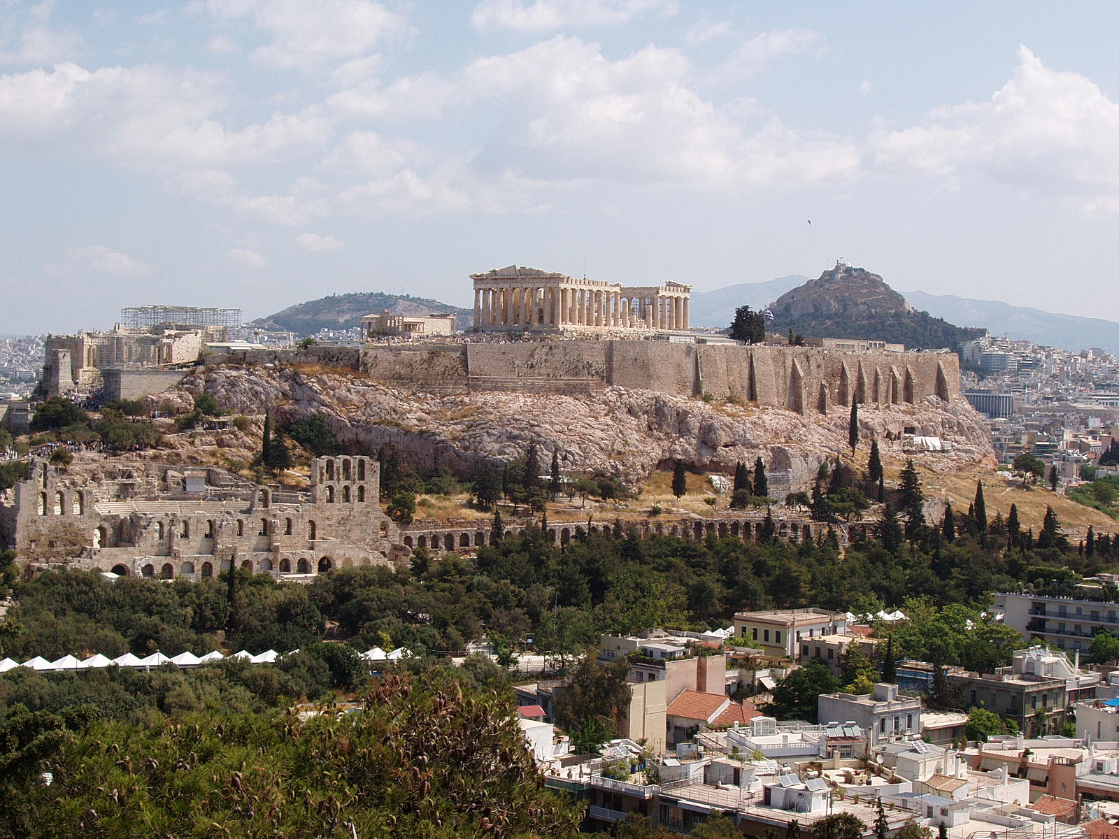
Введение
Акрополь
История греческой цивилизации насчитывает почти четыре тысячи лет. Представления о мире – о человеке, медицине, политике, искусстве, литературе - зарождались именно в Греции

Slide 3
Территория Древней Греции
Это государство было расположено на юге Балканского полуострова и на островах Эгейского моря. Территорию Древней Греции принято было условно делить на три части: Южную, Среднюю и Северную. В Южной части располагалась Лаконика, более известная как Спарта. Афины – главный город Греции – находился в Средней части государства. В Северной части располагалась Фессалия, которая на сегодняшний день сама по себе является крупным историческим центром. Южная и средняя части были отделены от Северной практически непроходимыми горами.

Slide 5
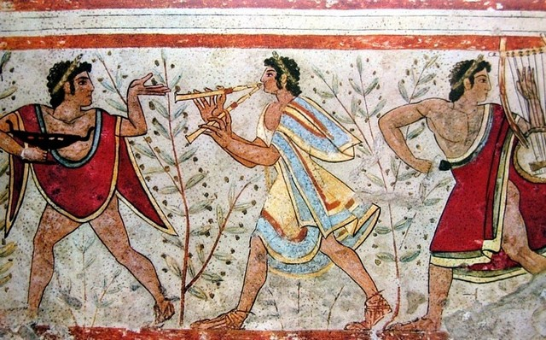
Первые жители Древней Греции
О населении Древней Греции можно судить по сохранившимся до наших дней, фрескам и элементам живописи, на которых изображались высокие, стройные люди с идеальным телосложением, со светлой кожей и темными вьющимися волосами. Античные историки называют их пеласгами.

Slide 6
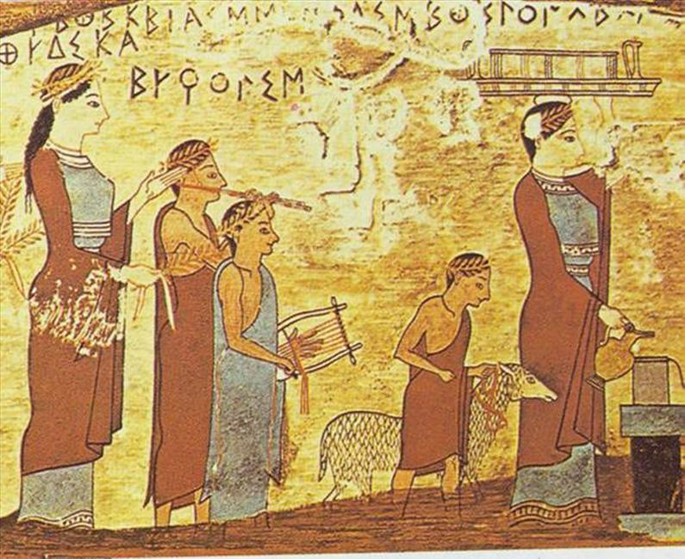
Пеласги

Slide 7
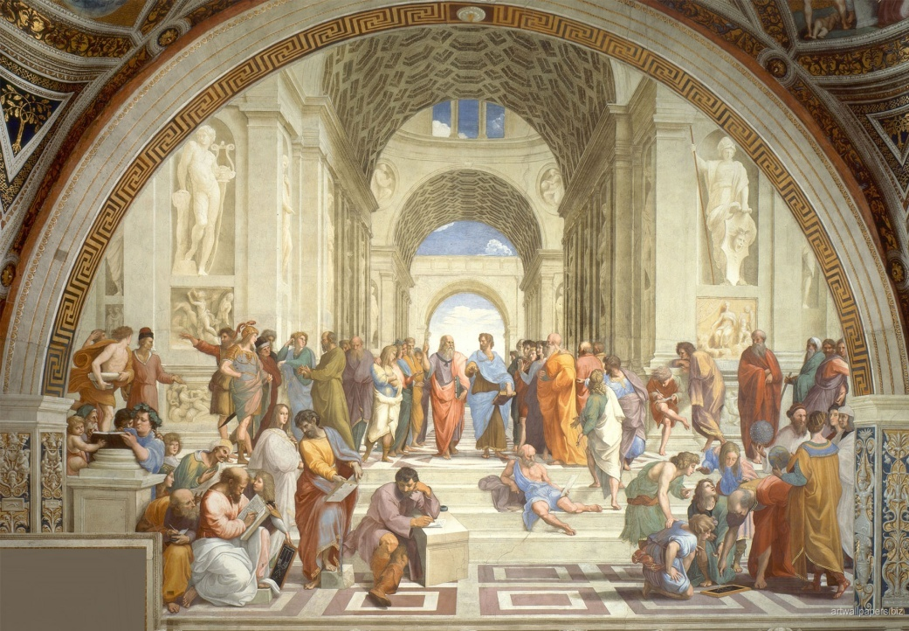
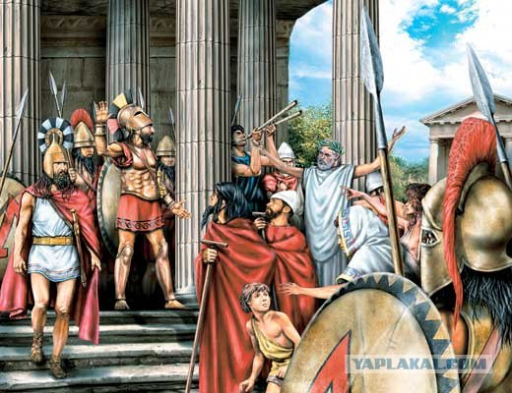
Города Древней Греции
Среди городов Древней Греции выделялись Афины и Спарта, где находились два противоположных общества.
Спарта
Афины

Slide 8
Спарта и Афины
В Спарте спартанцам было запрещено заниматься торговлей, земледелием и ремеслами.

Slide 9
Противостояние Персам
В VI век до н.э. для защиты своего государства от персов , которые достаточно быстро покорили Египет и Вавилонию, жителям Спарты и Афин пришлось объединиться. Центр армии составляли спартанцы, посвятившие свои жизни военному делу. Афиняне же, в свою очередь, занялись строительством флотилии. Персы недооценили мощь греков и проиграли первое же сражение. Это сражение греков с персами увековечено в истории тем, что радостный гонец пробежал из г.Марафона в Афины, чтобы сообщить радостную весть о победе, и, преодолев 40 км, упал замертво. Именно в память о том событии, спортсмены бегут «марафонскую дистанцию».

Slide 10
Растительный мир Алтая

Slide 11
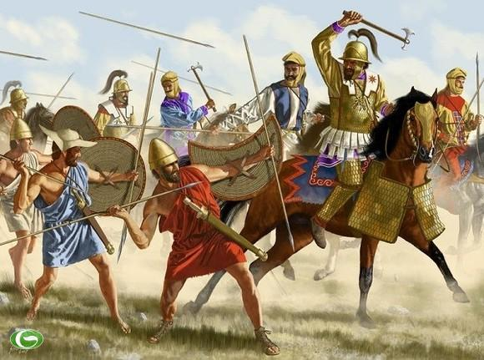
Война греков с персами

Slide 12
Завоевание Греции Македонией
В IV веке до н.э. Древняя Греция была завоевана Македонией
Победа македонян означала то, что греческое государство полностью переходило под власть Македонии. Греция окончательно потеряла свою независимость.
Но македонцы не препятствовали развитию греческой культуры, а даже старались ее развивать, так как относили и себя к ней.

Slide 13
Роль греческой цивилизации в истории развития мира
На основе финикийской письменности древние греки изобрели свой алфавит, от которого произошли буквы современного русского алфавита.
Греческий философ Аристотель заложил основы представлений о материальном и нематериальном мире.
Греческие спортсмены стали первыми чемпионами первых Олимпийских Игр.

Slide 14
Роль греческой цивилизации в истории развития мира
Вклад в развитие истории внес известный греческий мыслитель Геродот, чьи труды были посвящены греко-персидским войнам.
Пифагор и Архимед внесли вклад в развитие математики.
Трепетно почитая своих богов, греки создавали их статуи и скульптуры, которые до сих пор удивляют своей красотой и совершенством.

Slide 15
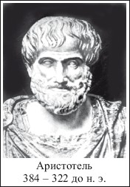
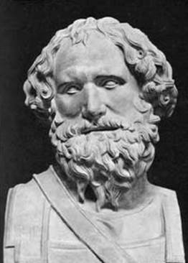
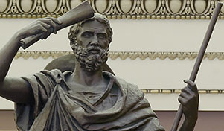
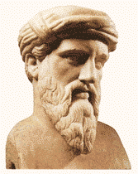
Архимед
Геродот
Пифагор

Slide 16
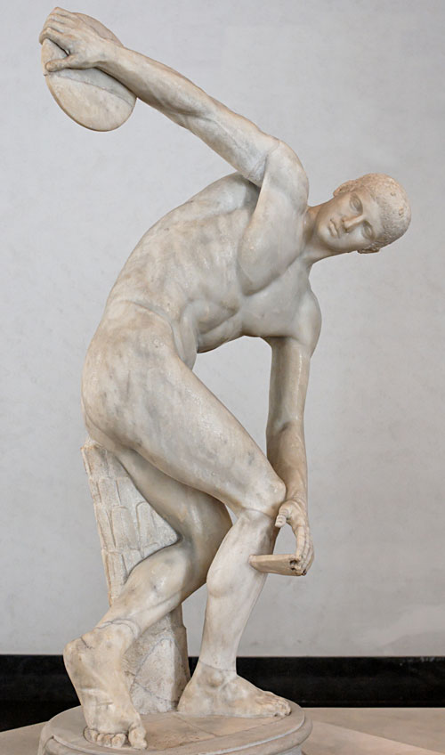
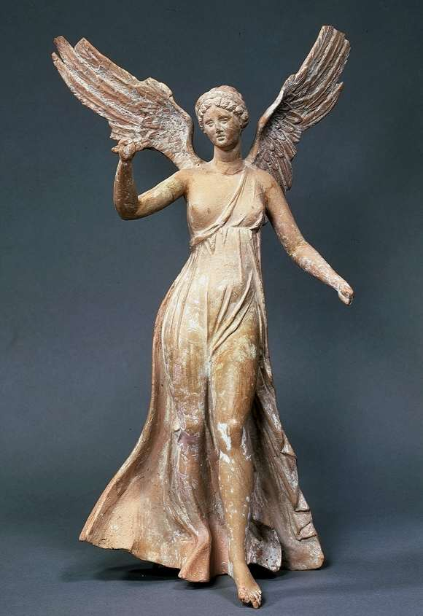
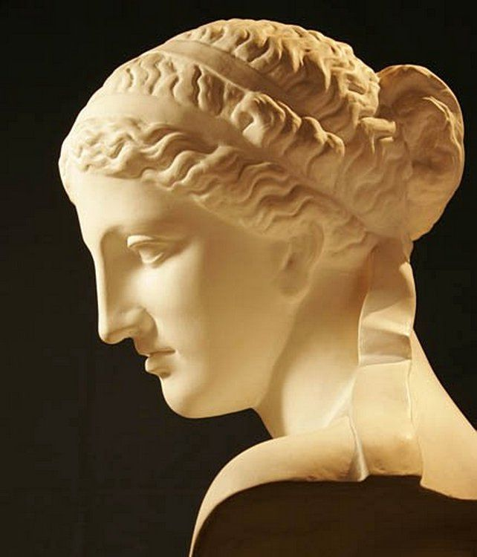
Скульптуры и статуи Древней Греции

Slide 17
Роль греческой цивилизации в истории развития мира
Отдельного внимания заслуживает греческий театр.

Slide 18
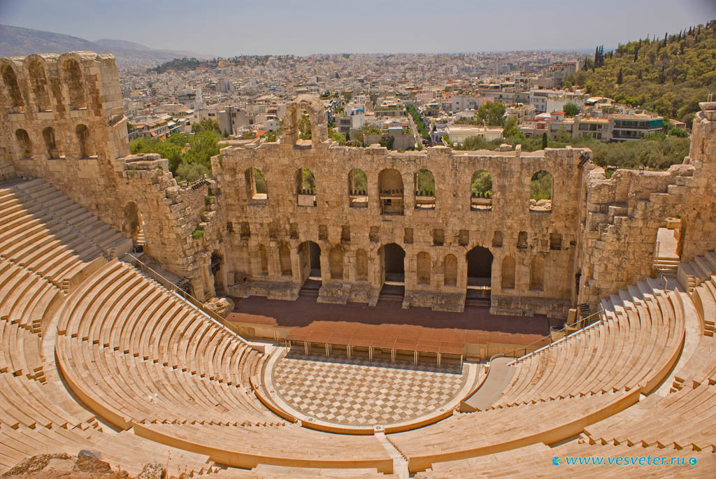
Греческий театр

Slide 19
Греческий театр

Slide 20
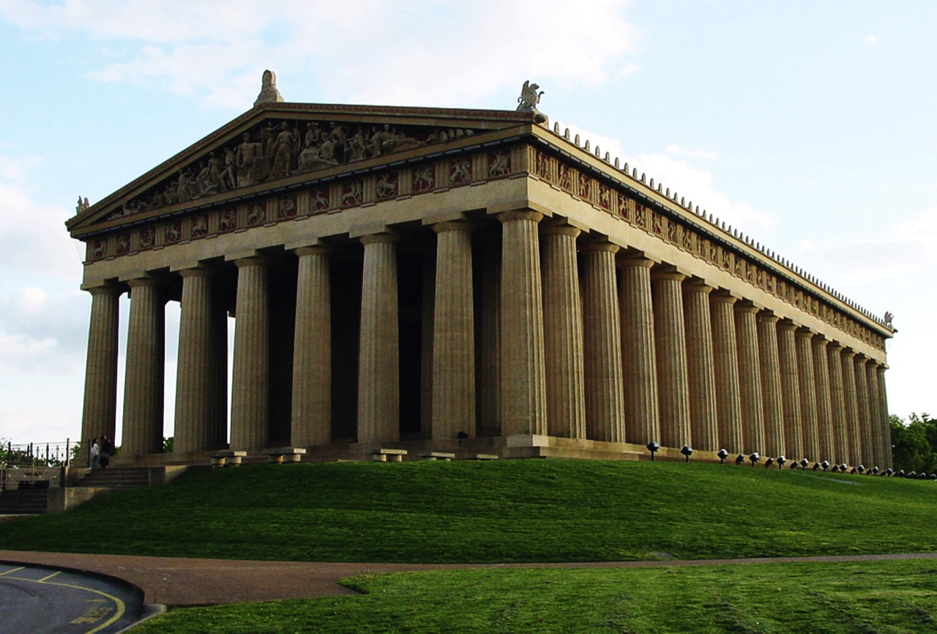
Спасибо за внимание!

